Slide 1
NBU 宇宙エレベータープロジェクト
発表者
3年 黒川 汐音
2年 清水 健太
Notes:
今からNBU宇宙エレベータプロジェクトの成果報告をさせていただきます。
航空宇宙工学科3年、黒川汐音と2年清水健太申します。よろしくお願いいたします。

Slide 2
目次
1．昨年度の活動
2．昨年の競技会
3．去年の予算
4．今後の活動
Notes:
発表の流れはこのようになっております。
まず、昨年度の活動、2番目に、昨年の大会に関して、3番目に、去年このものづくりコンテストでいただいたお金の詳細、
最後に今後の活動に関してお話しさせていただきたいと思います。

Slide 3
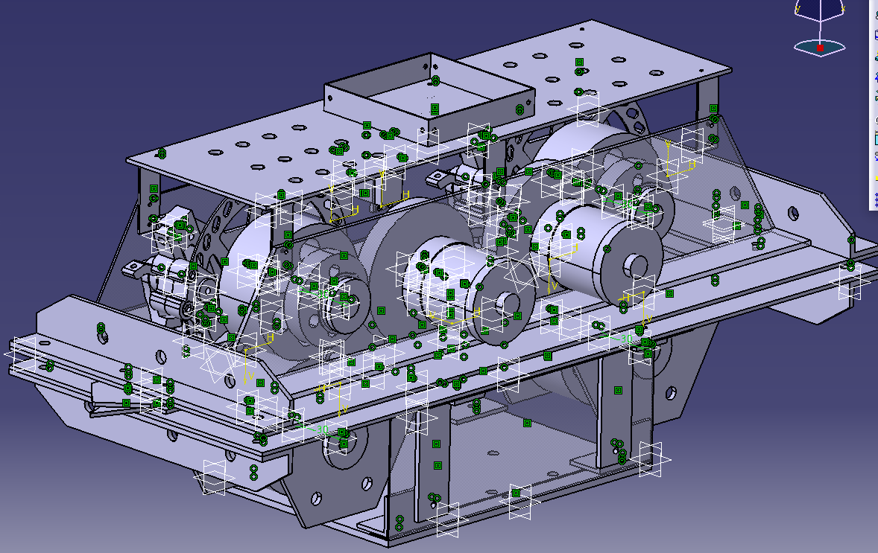
昨年度の活動
•自作機体の設計、製造
•SPECｘROC 参加
日程：9月14日、15日
開催地：福島県南相馬市福島ロボットテストフィールド
Notes:
まず、昨年度の活動として、競技会出場のため、自作機体の設計、製造を行いました。こちらのがCATIAを用いて設計したクライマーの3Dモデルになります。
この設計モデルが審査を通過し、９月の１４、１５日に福島ロボットテストフィールドで行われたSPECｘROC に参加する事ができました。

Slide 4
大会概要
・SPECｘROC
→SPace Elevator Climber × RObotics Challenge
目的→・宇宙空間での作業に使用されるロボット搭載を想定
・クライマーの昇降に加えて貨物を搭載しての昇降
Notes:
この大会に関して少しご説明させていただきます。
大会の正式名所は、SPace Elevator Climber × Robotics Challengeといいます。
今回の大会から大きくレギュレーションが変更され、今まではクライマーと呼ばれる昇降機の上り下りのみだったのに加えて貨物の搭載が加わりました。
これにより、昇降機が今までの機体に比べてとても大きくなっています。

Slide 5
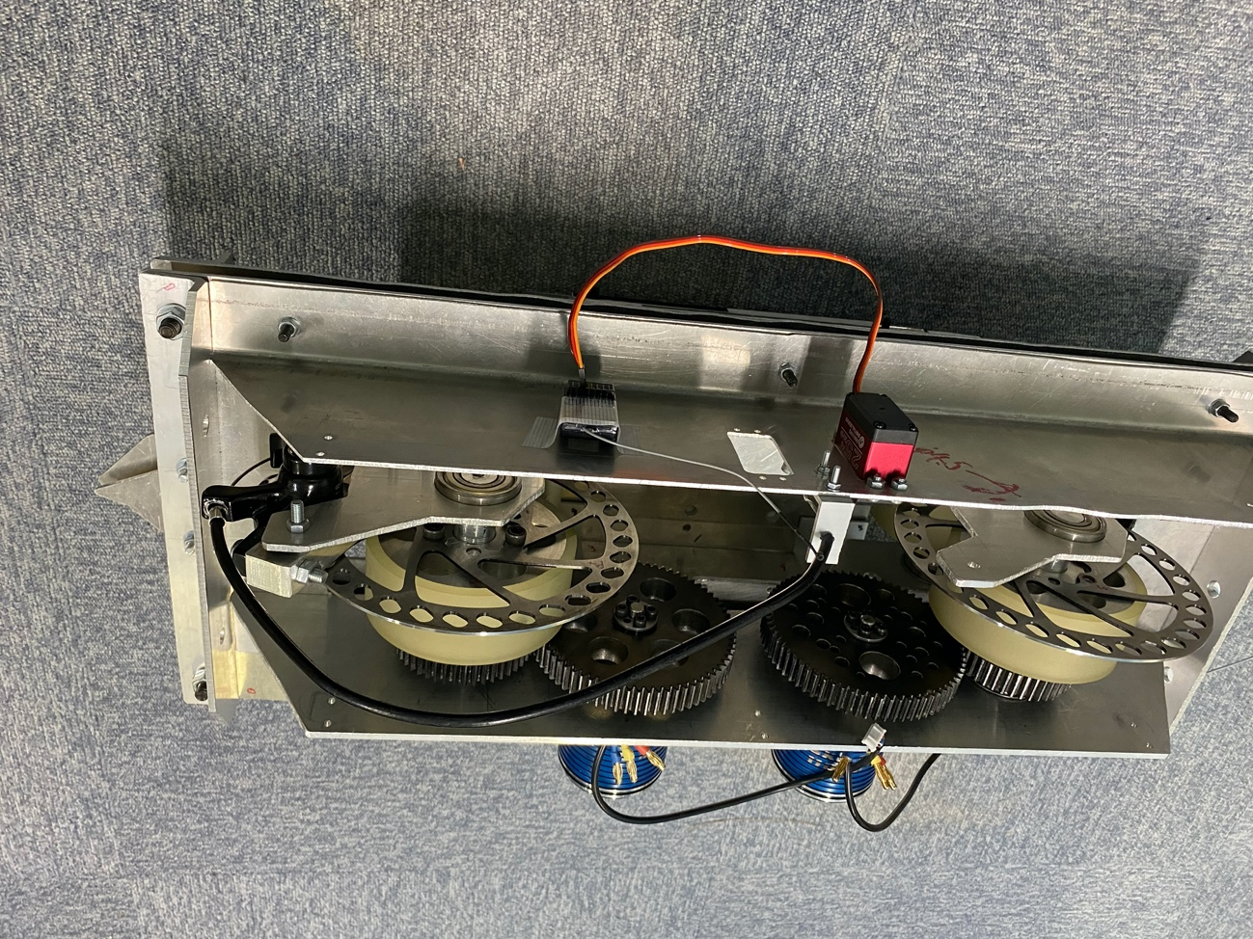
昨年度の活動
実際に製作した機体
Notes:
実際に製作した機体がこちらになります。

Slide 6
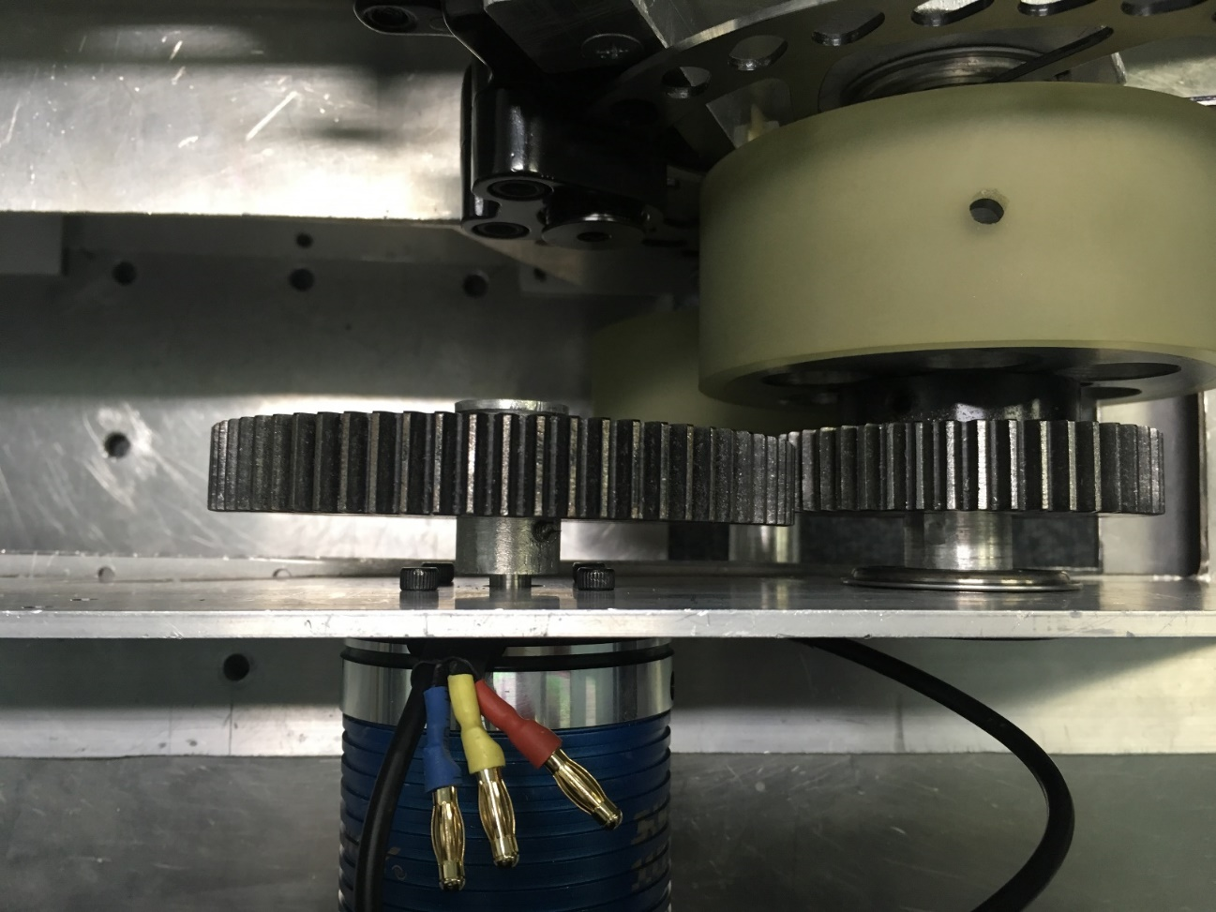
昨年度の競技会
結果
クライマー駆動部に
不備があり昇降できず
問題点：
ギアとモータを繋ぐアダプタの
精度が悪くモータ側のギアが傾いていた。
Notes:
次に、昨年度の競技会についてです。参加した競技会の結果としては、駆動部などに不備があり、昇降させる事ができませんでした。
問題点として右の図でギアとモータを繋ぐアダプタの精度が悪くモータ側のギアが傾いていた。それによりモータの回転がうまくローラーに伝わらなかった。

Slide 7
去年の予算
Notes:
では次に、昨年度いただいたお金の使い道の詳細です。
昨年SPECｘROCという競技会に参加し、その際、昇降機（クライマー）の材料費、競技会へ参加費、交通費、宿泊費など全て合わせ合計627,601 円の支出がありました。
その内、材料費、交通費の一部として、各51,740円、95260円の合計147,000円で支援して頂いた全額使わせていただきました。

Slide 8
今後の活動
•今年度の競技会
2020年8月、９月開催が予定
→新型コロナウイルスの影響により
年度内の開催は中止
来年度競技会に向け機体作成中
Notes:
次に、今後の活動についてご説明いたします。
まず、今年度、2020年の8月、9月に競技会の開催が予定されていましたが、新型コロナウイルスの影響により、年度内の開催が中止になりました。
その為、今年度の期間を活用し、来年度の競技会に向けて新しい機体の研究、開発を行っております。

Slide 9
ご支援いただきありがとうございました。
Notes:
最後になりましたが私たち宇宙エレベータープロジェクトに活動予算をいただきありがとうございました。昨年の競技会では、昇降させる事ができませんでしたがその失敗を糧に次の競技会に向けチームで一丸となって励んでおります。これからも見守っていただければ幸いです。ご清聴ありがとうございました。

